Slide 1
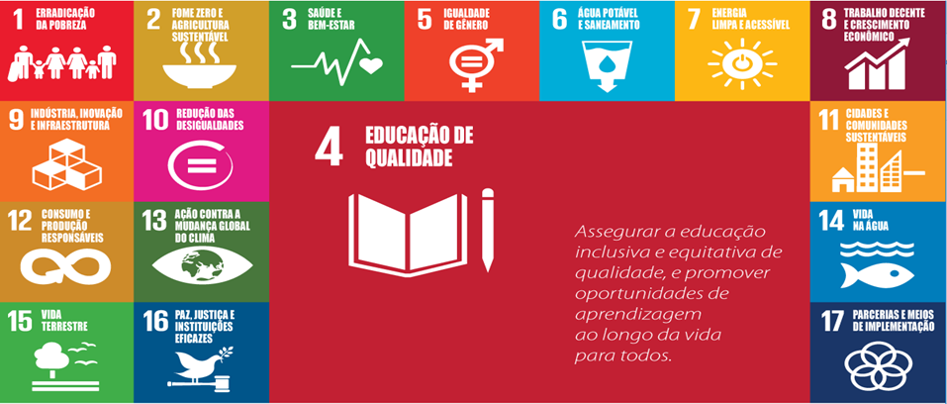


Maria Rebeca Otero Gomes
Coordenadora do setor de Educação
Representação da UNESCO no Brasil
Educação como Direito Humano
Brasília, 10 de outubro de 2018

Slide 2
Paradoxos e tensões: associados ao desenvolvimento social
Crescimento econômico Estresse ecológico e padrões de produção/consumo insustentáveis
Redução da pobreza Vulnerabilidade, inequidade e exclusão
Mundo interconectado Divisão, intolerância e conflito
Notes:
O mundo caracteriza-se por tendências paradoxais de desenvolvimento.
Existem três paradoxos/contradições principais:
1. Maior riqueza, mas aumento da vulnerabilidade e da desigualdade: enquanto a taxa mundial de pobreza foi reduzida pela metade desde 2000 (em grande medida, em razão do crescimento da Índia e da China), observamos:
baixa taxa de emprego – declínio da qualidade do emprego – aumento da vulnerabilidade;
aumento das desigualdades entre os países e dentro dos próprios países;
em âmbito mundial, riqueza mais concentrada nas mãos de poucos: 50% da riqueza global nas mãos de 1% da população mundial;
essa tendência fragiliza a coesão social em todas as sociedades entre os países.
2. Estresse ecológico e padrões insustentáveis de consumo e produção: o crescimento global vem acompanhado por aumento de estresse ecológico e padrões de consumo e produção:
a população mundial triplicou entre 1950-2000;
o consumo de água e comida aumentou 2,5 vezes entre 1960-2000, e o consumo de madeira aumentou 3 vezes;
a urbanização e a expansão do estilo de vida da classe média têm levado ao esgotamento de recursos naturais não renováveis e à mudança climática.
3. Aumento de interconecção e interdependência, porém, com aumento da intolerância e do conflito.
O mundo vem se tornando cada vez mais interconectado e interdependente:
com a expansão da conectividade da internet, da tecnologia móvel e da mídia digital, informação e conhecimento são mais amplamente acessíveis;
tem havido redução de tempo e espaço nas relações humanas, que muda todas as faceta de nossa vidas;
a juventude hoje é a geração mais conectada, mais informada, mais educada e mais conciente na história do mundo.
Além disso, estamos testemunhando o aumento dos níveis de intolerância, de violência e de conflito.

Slide 3


Constituição da UNESCO: cultura de paz e não violência
Dado que as guerras começam nas mentes dos homens, é nas mentes dos homens que as defesas da paz devem ser construídas;
Dado que a ignorância tem sido uma causa comum, ao longo da história da humanidade, da desconfiança entre os povos, por meio dos quais suas diferenças muitas vezes entraram em guerra;
Dado que a grande e terrível guerra foi possibilitada pela negação dos princípios democráticos da dignidade, igualdade e respeito mútuo dos homens, e pela propagação, em seu lugar, através da ignorância e do preconceito, da doutrina da desigualdade de homens e raças;
Paz e a segurança;
Respeito universal pela justiça, pelo estado de direito e pelos direitos humanos e liberdades fundamentais, sem distinção de raça, sexo, língua ou religião.
Desenvolvimento pacífico das sociedades
Construção e consolidação da democracia;
Desenvolvimento de instituições democráticas, especialmente em tempos de transição.
Notes:
A visão fundadora da UNESCO nasceu em resposta a uma guerra que foi marcada pela violência racista e anti-semita. Setenta anos depois e muitas lutas de libertação, o mandato da UNESCO é tão relevante quanto antes e o dever da UNESCO continua a reafirmar as missões humanistas da educação, da ciência e da cultura (UNESCO.org).

Slide 4

Declaração Universal dos Direitos do Homem
“A Assembleia Geral proclama a presente Declaração Universal dos Direitos Humanos como ideal comum a atingir por todos os povos e todas as nações, a fim de que todos os indivíduos e todos os órgãos da sociedade, tendo-a constantemente no espírito, se esforcem, pelo ensino e pela educação, por desenvolver o respeito desses direitos e liberdades e por promover, por medidas progressivas de ordem nacional e internacional, o seu reconhecimento e a sua aplicação universais e efetivos tanto entre as populações dos próprios Estados membros como entre as dos territórios colocados sob a sua jurisdição”.
Eleanor Roosevelt, presidente da Comissão dos Direitos Humanos da ONU, exibe cartaz contendo a Declaração Universal dos Direitos Humanos (1949)
Notes:
“Os valores universais da dignidade e das liberdades fundamentais estão consagrados na Declaração Universal dos Direitos Humanos, cujo 70º aniversário celebramos este ano e permeiam a Constituição da UNESCO. Se cultura, educação, ciência, comunicação e informação, que a UNESCO visa promover em todo o mundo, não são sustentados por valores universais, ou se excluem parte da humanidade e não contribuem para maior paz e justiça, então perdem sua essência (UNESCO DG, 15/10/2018)”.

Slide 5
Educação como um direito humano
“A educação é tanto um direito humano em si como um meio indispensável para realizar outros direitos humanos”
(Comentário Geral n 13 ao Pacto Internacional sobre os Direitos Econômicos, Sociais e Culturais - PIDESC)
“Reafirmamos também que a visão e a vontade política serão refletidas em inúmeros tratados de direitos humanos, internacionais e regionais, que estabelecem o direito à educação e sua inter-relação com outros direitos humanos” (Declaração de Incheon, 2015).
Notes:
O Comentário Geral 13, adotado pelo Comitê de Direitos Econômicos, Sociais e Culturais, fornece interpretação e esclarecimento do Artigo 13, sobreo direito à educação, do Pacto Internacional sobre Direitos Econômicos, Sociais e Culturais de 1966, que tem força legal vinculante.
Os Estados-membros da UNESCO, no preâmbulo da Declaração de Incheon, reafirmaram as obrigações legais assumidas em outros tratados, indicando que a Declaração de Incheon e a Agenda 2030 são baseados em direito.

Slide 6
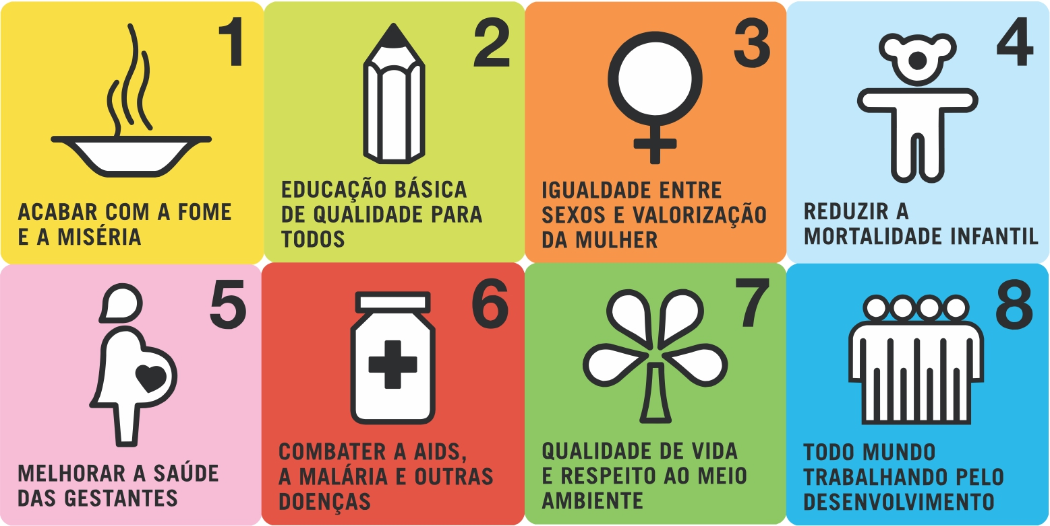
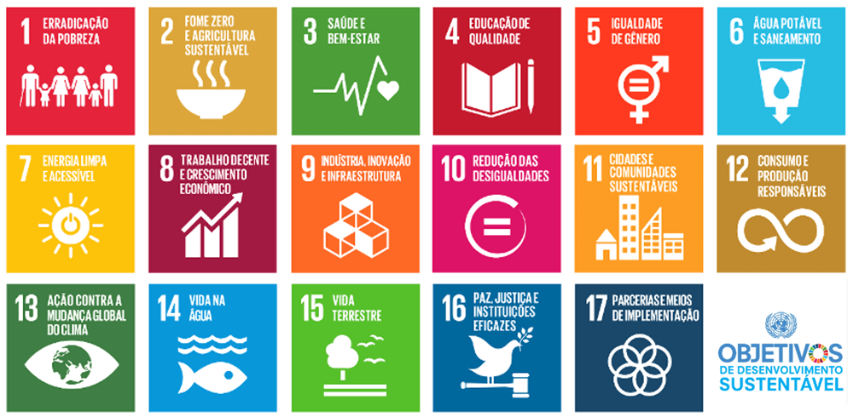
DOS ODM...
Período: de 2010 a 2015
Objetivos: 8
Metas: 22
Responsabilidade: Governos
Foco: Desenvolvimento Humano
Países signatários: 191
...PARA OS ODS
Período: de 2015 a 2030
Objetivos: 17
Metas: 169
Responsabilidade Intersetorial: Governos, setor privado, sociedade civil, Organismos Internacionais e indivíduos
Foco: Pessoas, Planeta, Prosperidade, Paz e Parcerias
Países signatários: 193

Slide 7
Objetivo de Desenvolvimento Sustentável 4
Objetivo 4 : “Assegurar a educação inclusiva e equitativa de qualidade, e promover oportunidades de aprendizagem ao longo da vida para todos”
Metas [7]
4.1 Qualidade na educação primária/secundária para todos
4.2 Educação infantil e pré-primária
4.3 Igualdade de acesso ao EFTP e educação terciária
4.4 Habilidades relevantes para o trabalho
4.5 Igualdade de gênero e igualdade de acesso para todos
4.6 Alfabetização de jovens e adultos
4.7 Educação para a cidadania e sustentabilidade
Meios de implementação [3]
4.a Ambientes educacionais seguros e inclusivos
4.b Bolsas de estudo para a educação superior
4.c Formação de professores e boas condições de trabalho
Notes:
O Objetivo de Desenvolvimento Sustentável 4 visa a “Assegurar a educação inclusiva e equitativa de qualidade, e promover oportunidades de aprendizagem ao longo da vida para todos”.
Para isso, inclui sete metas, que variam da educação infantil à educação superior:
educação primária e secundária para todos;
desenvolvimento infantil e educação pré-primária para todos;
igualdade de acesso à educação técnica e profissional e educação superior;
habilidades relevantes para o trabalho;
igualdade de gênero e igualdade de acesso para todos;
alfabetização de jovens e adultos; e
educação para a cidadania e o desenvolvimento sustentável.
Inclui, ainda, três meios de implementação, relacionados a:
ambientes de aprendizagem seguros e inclusivos;
bolsas de estudos para a educação superior; e
formação de professores e boas condições de trabalho.

Slide 8


Educação de qualidade para a Agenda 2030
“Assegurar a educação inclusiva e equitativa de qualidade, e
promover oportunidades de aprendizagem ao longo da vida para todos”
“A educação em direitos humanos faz parte do direito da criança a receber uma educação de alta qualidade, na qual não apenas seja ensinada a leitura, a escrita ou a aritmética, mas que, além disso, fortaleça a capacidade da criança de desfrutar de todos os direitos humanos e fomente uma cultura em que prevaleçam os valores dos direitos humanos
(Plano de Ação. Programa Mundial para educação em direitos humanos, 2006)”.

Slide 9


ODS 4.7: centralidade de uma educação cidadã abrangente
Cidadania e cultura: uma nova visão no contexto escolar
Garantir conhecimentos, habilidades e atitudes necessárias para promover:
  Desenvolvimento e estilo de vida sustentáveis;
  Direitos humanos
  Igualdade de gênero
  Cultura de paz e não violência
  Cidadania Global
  Valorização da diversidade cultural
Cidadãos no trabalho: liderança, pensamento crítico, criatividade, inovação, produtividade e capacidade para trabalhar em grupos diversos
Cidadãos no mundo: consciência local e global; responsabilidade cívica; respeito à diversidade; solidariedade; resiliência, respeito aos direitos humanos, à justiça e à democracia; transformadores de suas vidas e da sociedade
Cidadãos no ambiente: respeito ao meio ambiente que contribuam com a preservação da qualidade do ambiente; estilos de vida sustentáveis

Slide 10
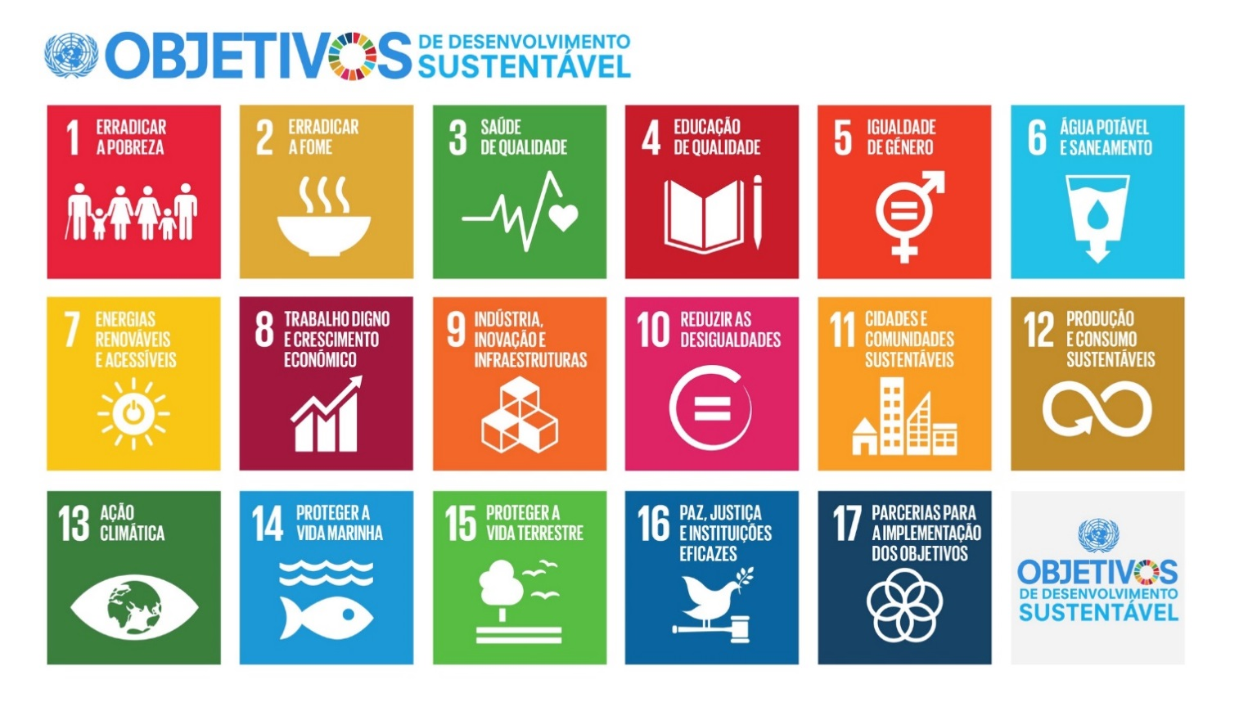
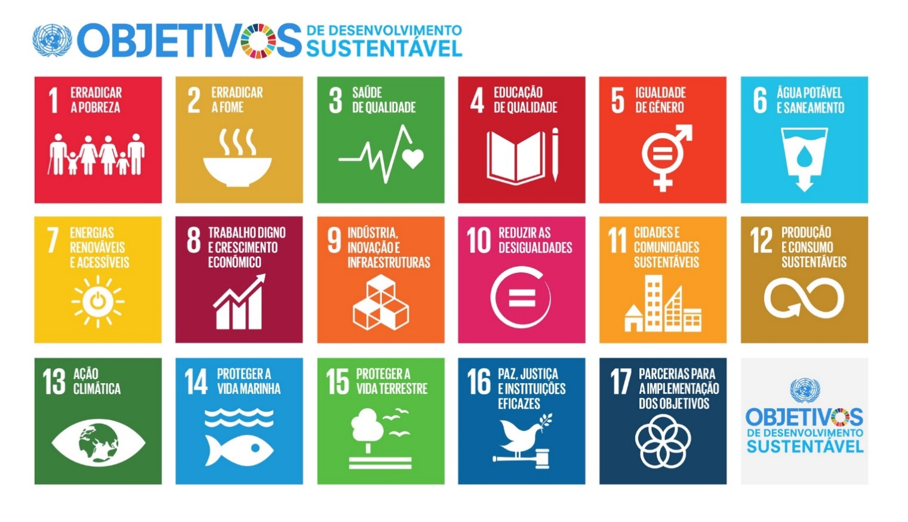


Metas da Educação em relação a outros ODS
Saúde e bem-estar • Meta 3.7: Até 2030, assegurar o acesso universal aos serviços de saúde sexual e reprodutiva, incluindo o planejamento familiar, informação e educação, bem como a integração da saúde reprodutiva em estratégias e programas nacionais.
Igualdade de gênero • Indicador global: Número de países com leis e regulamentos que garantam a mulheres com idade entre 15 e 49 anos acesso aos cuidados de saúde sexual e reprodutiva, informação e educação.
Trabalhos dignos e crescimento econômico • Meta 8.6: Até 2020, reduzir substancialmente a proporção de jovens sem emprego, educação ou formação.
Padrões de consumo e produção responsáveis • Meta 12.8: Até 2030, garantir que as pessoas, em todos os lugares, tenham informação relevante e conscientização para o desenvolvimento sustentável e estilos de vida em harmonia com a natureza.
Ação contra a mudança global do clima • Meta 13.3: Melhorar a educação, aumentar a conscientização e a capacidade humana e institucional sobre mitigação, adaptação, redução de impacto e alerta precoce da mudança do clima.
Notes:
10
Ainda que na Agenda 2030 para o Desenvolvimento Sustentável a educação seja formulada especificamente como um objetivo independente (ODS 4), há várias metas relacionadas à educação e/ou a indicadores educacionais em outros Objetivos de Desenvolvimento Sustentável (ODS).
Saúde e bem-estar [Meta 3.7]
Igualdade de gênero [Meta 5.6]
Trabalhos dignos e crescimento econômico [Meta 8.6]
Padrões responsáveis de consumo e produção [Meta 12.8]
Ação contra a mudança global do clima [Meta 13.3]
Como a educação não é somente parte integral, mas também a chave para proporcionar o desenvolvimento sustentável, ela deveria ser parte das estratégias para alcançar todos os ODS. É importante destacar que todos os ODS são interdependentes e somente podem ser alcançados se implementados juntos, reforçando-se mutuamente.

Slide 11
ODS 4 – Características-chave
Princípios
Relevância universal
Baseados em direitos e no bem público
Objetivo
Expandir o acesso a todos os níveis educação
Abordagem holística e ao longo da vida
Equidade
Renovar foco em inclusão, equidade e igualdade de gênero
Qualidade
Renovar o foco na aquisição efetiva de habilidades fundacionais
Novo foco na relevância de aprendizagem para trabalhos dignos
Novo foco na relevância da aprendizagem para a vida cívica e social
Notes:
ODS 4 – A Educação 2030 é compreensiva, holística, ambiciosa e inspiradora.
Princípios:
A preocupação compartilhada globalmente para a sustentabilidade implica a relevância de uma agenda universal para todas as sociedades, tanto no Norte quanto no Sul global.
Aplicável a todos os países do mundo, a nova agenda global da educação é baseada no princípio que a educação é um direito humano fundamental.
Além disso, a educação é considerada um bem público, que deve ser fornecido pelo Estado. A educação é compreendida como um esforço social compartilhado, que implica inclusive um processo de formulação e implementação de política pública.
Objetivo: A nova agenda tem um objetivo mais abrangente, que almeja expandir o acesso para todos os níveis da educação:
Educação básica: reconhecer que o compromisso de EPT de “fornecer as necessidades básicas de aprendizagem a todas as crianças, adolescentes e adultos” não foi alcançado. O ODS 4 inclui compromissos para assegurar:
ao menos um ano de educação pré-primária para todos;
um ciclo completo de 12 anos de educação primária e secundária gratuita, pública, inclusiva e equitativa; 12 anos, dos quais ao menos nove anos são compulsórios; e
universalização da alfabetização de jovens até 2030, levando a resultados de aprendizagem efetivos e relevantes para todos.
Educação pós-básica: o ODS 4 também assume o compromisso de assegurar igual oportunidade de acesso à educação pós-básica, por meio do desenvolvimento de competências profissionais em nível secundário e pós-secundário, incluindo estudos universitários.
Oferecer uma abordagem holística para a educação é reforçar a importância da educação ao longo da vida. Grupos de todas as faixas etárias, incluindo os adultos, devem ter oportunidades de aprender e de continuar aprendendo.
Foco na equidade: O ODS 4 inclui um foco renovado na inclusão, na equidade e na igualdade de gênero. Isso é particularmente explícito na Meta 4.5 que objetiva eliminar disparidades de gênero e assegurar acesso mais equitativo para todos os níveis de educação e formação profissional a populações vulneráveis.
Foco na qualidade:
Além disso, o ODS 4 inclui um foco renovado em uma aprendizagem efetiva e aquisição de competências básicas. Isso fica evidente em metas e indicadores globais para educação primária e secundária (Meta 4.1), assim como para a alfabetização de jovens e adultos (Meta 4.6).
O que é novo no ODS 4 é o foco na relevância da aprendizagem, tanto em termos profissionais quanto técnicos para alcançar um trabalho digno (Meta 4.4), assim como competências para cidadania em um mundo plural, interdependente e interconectado (Meta 4.7).

Slide 12
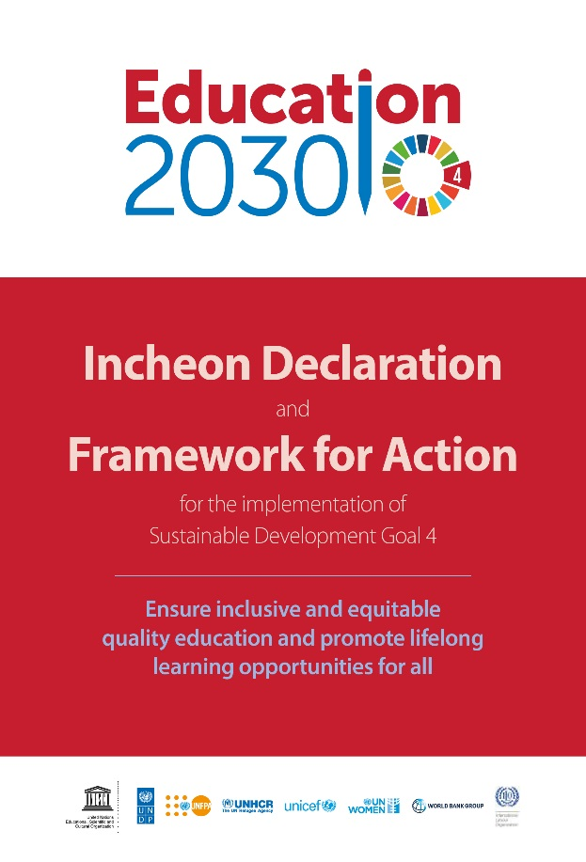
ODS 4 da Educação 2030 : Marco de Ação
Visão e princípios
Objetivos, metas e abordagens estratégicas
Modalidades de implementação:
  Governança, responsabilização e parcerias
  Coordenação efetiva
  Monitoramento, acompanhamento e revisão
  Financiamento
Quadro de indicadores para monitorar o progresso
Notes:
Seguindo a adoção da Agenda 2030, a comunidade internacional de educação desenvolveu e adotou o Marco de Ação da Educação 2030.
Inspirado e construído com base na Declaração de Incheon, de 2015, O Marco de Ação da Educação 2030 é um guia para a implementação do ODS 4 nos níveis global, regional e nacional.
A primeira parte do Marco de Ação relembra a visão e os princípios do ODS 4 para a Educação 2030.
A segunda parte apresenta argumentos e entedimentos compartilhados de cada uma das dez metas e propõe modalidaes de implementação.
O Marco de Ação propõe, ainda, estratégias indicativas para as metas, abordando assuntos como:
política e planejamento;
fortalecimento dos sistemas;
ensino, aprendizagem e currículo;
desenvolvimento de capacidades; e
avaliação.
O Marco de Ação recomenda algumas abordagens estratégicas para implementar o ODS 4, com foco em: (1) fortaler políticas, planos, legislação e sistemas; (2) dar ênfase à equidade, à inclusão e à igualdade de gênero; (3) focar na qualidade e na aprendizagem; (4) promover educação ao longo da vida; e (5) fortalecer a educação em situações de emergência.

Slide 13
Governança, responsabilização e parcerias
Ação no nível do país, apoiada por esforços coletivos
Princípios de inclusão, participação, transparência e responsabilização mútua
Parcerias fortes e diversificadas: governos, agências líderes e organizações internacionais, ONGs, sociedade civil, organizações da juventude, professores e educadores, comunidades e pais, setor privado, organizações filantrópicas e fundações
Notes:
O objetivo central dos mecanismos de implementação do ODS 4 da Educação 2030 é apoiar ação no nível dos países.
Para ser mais eficiente, os mecanismos precisarão ser mais inclusivos, participativos e transparentes, além de serem construídos, na medida do possível, sobre estruturas existentes. O fundamental para a nova agenda são as estruturas legais e políticas que promovam a responsabilização/prestação de contas e a transparência, bem como a governança participativa e parcerias coordenadas em todos os níveis e em todos os setores, inclusive para defender o direito de participação de todos os interessados.
Enquanto os governos são os principais responsáveis por cumprir o direito à educação, a oferta da nova e ambiciosa agenda de educação global exigirá parcerias fortes e variadas, que incluam diversos agentes relacionados ao ODS 4 da Educação 2030: agências líderes e organizações internacionais, ONGs, sociedade civil, organizações de jovens, professores e educadores, comunidades e pais, setor privado, organizações filantrópicas e fundações.

Slide 14
Suporte da UNESCO para a implementação do ODS 4
Nos níveis global e regional:
Liderar/facilitar a coordenação, parcerias e diálogos políticos, compartilhamento de conhecimento e marcos internacionais
Realizar advocacy e comunicação para promover o compromisso político e financeiro com a Educação 2030
Indicador de desenvolvimento [UIS]
Monitorar e rever o progresso na educação entre os ODS [GEM]
Desenvolvimento de capacidade e suporte técnico no nível do país:
Políticas subsetoriais e revisão de estratégias
Planejamento setorial amplo, gestão e monitoramento
Notes:
A UNESCO apoia a implementação dos ODS por meio de uma série de ações em diferentes níveis.
Nos níveis global/regional:
a Declaração de Incheon e o Marco de Ação da Educação 2030 conferem à UNESCO o mandato para liderar e coordenar o ODS 4 da Educação 2030, inclusive através de advocacy para manter o compromisso político e assegurar a mobilização de recursos; convocar os participantes globais, regionais e nacionais; facilitar o diálogo político e o compartilhamento de conhecimentos, ta,bém por meio de normas internacionais; e
a UNESCO também possui o mandato para acompanhar os progressos na consecução das metas de educação, nomeadamente por meio do trabalho do Instituto de Estatística da UNESCO (UNESCO Institute for Statistics – UIS) e do Relatório de Monitoramento Global da Educação (Relatório GEM).
No âmbito dos países, as redes, os institutos e os escritórios da UNESCO podem oferecer suporte técnico e ajudar a reforçar a capacidade de:
revisões de políticas abrangentes e setoriais em áreas como educação terciária, currículo escolar, políticas docentes, alfabetização, desenvolvimento de habilidades técnicas e profissionais etc.; e
- planejamento sectorial amplo, gestão e monitoramento.

Slide 15
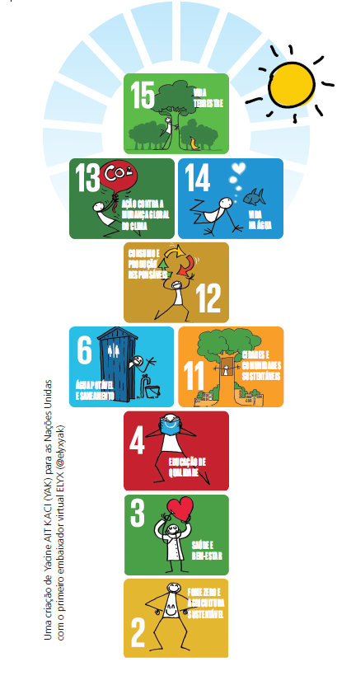

8 vídeos para abordar a EDS
Público Alvo: crianças de 7 a 11 anos de idade
Metas escolhidas tem paralelos com a Educação Ambiental no Brasil

Slide 16
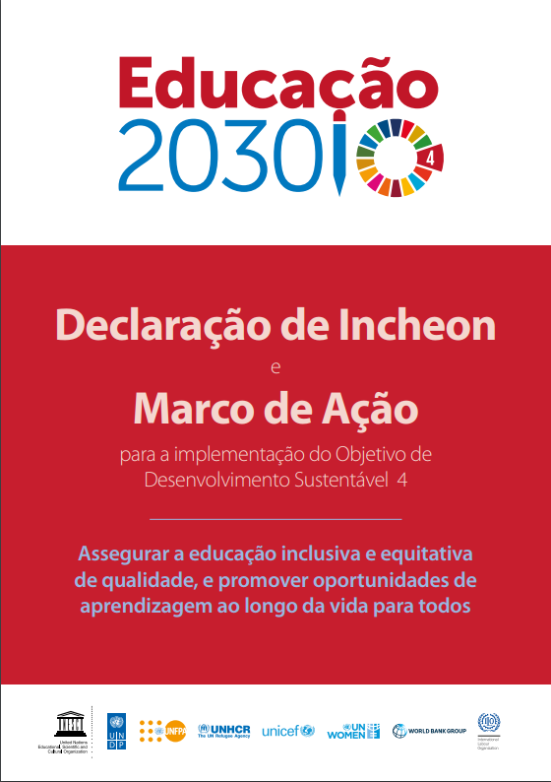
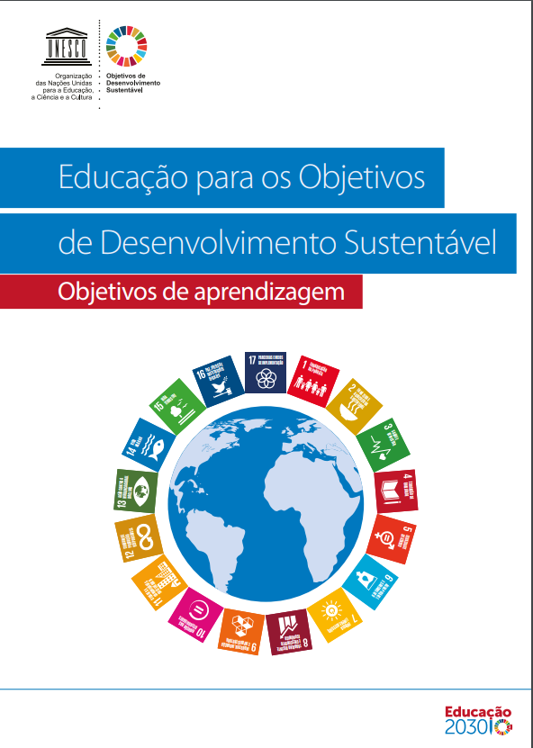
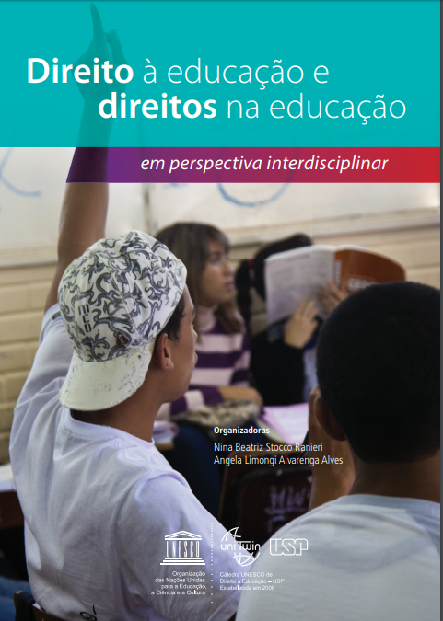


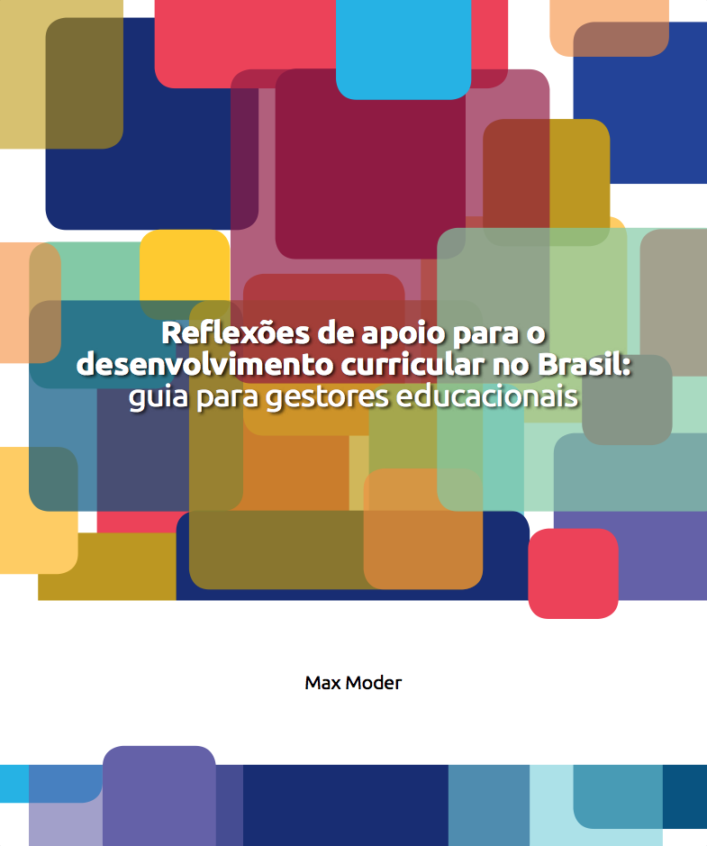
Suporte da UNESCO

Slide 17
Dezembro de 2004: proclamado pela Assembleia Geral das Nações Unidas
Objetivos :
promover o desenvolvimento de uma cultura de direitos humanos;
(b) promover o entendimento comum, com base em instrumentos internacionais,
de princípios básicos e metodologias de educação em direitos humanos;
(c) assegurar o foco na educação em direitos humanos nos âmbitos nacional,
regional e internacional;
(d) fornecer um marco comum de ação coletiva para todos os atores relevantes;
(e) aperfeiçoar as parcerias e a cooperação em todos os níveis;
(f) supervisionar, avaliar e apoiar programas de educação em direitos humanos
existentes, com o objetivo de destacar práticas de sucesso e incentivar a sua
continuação e/ou expansão e o desenvolvimento de novas práticas;
(g) promover a implementação da Declaração das Nações Unidas sobre Educação
e Formação em Direitos Humanos.

Slide 18

Primeira fase (2005-2009): educação em Direitos humanos na educação primária e secundária
Segunda fase (2010-2014): educação em Direitos humanos para o ensino superior, professores e educadores, funcionários públicos, policiais e militares de todos os níveis
Terceira fase: (2015 – 2019): fortalecer a implementação das fases anteriores e promover a formação em Direitos humanos para profissionais de mídia e jornalistas

Slide 19

Série publicada em parceria com o MDH:
Por uma cultura de direitos Humanos (12 volumes)
Direito à educação
Direito à seguridade social
Direito à moradia adequada
Direito a um julgamento justo
Direito à opinião e à expressão
Direito à alimentação adequada
Direito a uma vida livre de violência
Direito a um trabalho com dignidade
Direito à participação em assuntos públicos
Direito à segurança da pessoa
Direito ao mais alto patamar de saúde física e mental
Direito a não ser submetido a castigos cruéis, desumanos e degradantes

Slide 20

Obrigada!

